Slide 1
TẬP LÀM VĂN
85
Viết thư
Hà Nội, ngày 2 tháng 12 năm 2021
Bạn Ngọc thân mến!
Chắc bạn ngạc nhiên lắm khi nhận được thư mình vì bạn không hề biết mình. Nhưng mình lại biết bạn đấy.
Mình là Hoàng Lê Minh, học sinh lớp 3B, trường Tiểu học Thành Công, thành phố Hà Nội. Mình được biết về bạn qua báo Thiếu niên Tiền phong với tấm gương tiêu biểu vể học sinh nghèo vượt khó. Mình rất khâm phục nên muốn viết thư làm quen với bạn. Mình mong muốn chúng mình sẽ trở thành những người bạn tốt và cùng nhau phấn đấu để học tập đạt kết quả cao hơn. Mình cũng rất muốn có một ngày nào đó, hai đứa mình gặp nhau trên quê hương bạn, cùng ngắm cảnh đẹp của thành phố Sa Pa huyền ảo trong sương. Bạn đồng ý nhé!
Rất mong thư hồi âm của bạn. Hãy gửi thư cho mình theo địa chỉ trên nhé!Chúc bạn sức khoẻ và thành công.
Bạn mới quen
Minh
Hoàng Lê Minh

Slide 2
请替换文字内容，添加相关标题，修改文字内容，也可以直接复制你的内容到此。请替换文字内容，添加相关标题，修改文字内容，也可以直接复制你的内容到此。请替换文字内容，添加相关标题，修改文字内容，也可以直接复制你的内容到此。
Vào học đúng giờ.
Chỉ bật mic khi có ý kiến.
Luôn bật camera trong giờ học.
Tập trung lắng nghe bài giảng.
Không nói chuyện trong khung chat.
Tích cực tham gia học tập.

Slide 3
85
1. Biết viết một bức thư cho người bạn mới quen ở một miền khác để làm quen, hẹn bạn cùng thi đua học tốt.
2. Biết trình bày đúng, đủ về nội dung và hình thức của một bức thư.
YÊU
CẦU
CẦN
ĐẠT

Slide 4
Thứ sáu ngày 3 tháng 12 năm 2021
Tập làm văn
Viết thư

Slide 5
85
Gợi ý:
Lí do viết thư (Em biết bạn qua báo chí, đài phát thanh, truyền hình…)
Nội dung bức thư (Em tự giới thiệu, hỏi thăm bạn, hẹn bạn cùng thi đua học tốt…)
Đề bài: Viết một bức thư cho một bạn ở một tỉnh miền Nam (hoặc miền Trung, miền Bắc) để làm quen và hẹn bạn cùng thi đua học tốt.

Slide 6
Gợi ý:
a) Con định viết thư cho người bạn nào?
Con biết người bạn đó bằng cách nào? Qua đâu?

Slide 7
BỐ CỤC BỨC THƯ GỬI BẠN LÀM QUEN VÀ HẸN THI ĐUA HỌC TỐT
Phần
đầu thư
- Địa điểm, thời gian viết thư.
- Lời xưng hô với người bạn mới quen.
- Làm quen, giới thiệu về bản thân.
- Hỏi thăm sức khoẻ, tình hình học tập và các việc bạn thường làm để giúp đỡ gia đình.
- Trao đổi về tình hình, phương pháp học tốt của mình.
- Hẹn bạn cùng cố gắng học tập, thi đua học tốt.
Phần chính
bức thư
Phần
cuối thư
- Lời chúc, lời chào và hứa hẹn.
- Chữ ký và tên người viết thư.

Slide 8
- Địa điểm, thời gian viết thư.
- Lời xưng hô với người bạn mới quen và nêu lý do viết thư.
Hà Nội, ngày 3 tháng 12 năm 2021.
Phần
đầu thư
Hà thân mến !
Tớ biết bạn qua …
Lý do viết thư
- Làm quen, giới thiệu về bản thân.
- Hỏi thăm sức khoẻ, tình hình học tập và các việc bạn thường làm để giúp đỡ gia đình.
- Trao đổi về tình hình, phương pháp học tốt của mình.
- Hẹn bạn cùng cố gắng học tập, thi đua học tốt.
- Tớ tên là …..Học lớp… Trường…
- Hỏi thăm sức khỏe gia đình bạn, tình hình học tập của bạn, các việc bạn thường làm để giúp đỡ gia đình…
- Trao đổi với bạn về tình hình và một số phương pháp học online hiệu quả …
- Hẹn bạn cùng nhau cố gắng, thi đua xem ai đặt kết quả cao trong năm học này.
Phần chính
bức thư
Phần
cuối thư
- Lời chúc, lời chào.
- Chữ ký và tên người viết thư.
Chúc bạn…. Chào tạm biệt bạn….
Người viết
Kí tên
Họ và tên

Slide 9
BÀI MẪU THAM KHẢO

Slide 10
Hà Nội, ngày 3 tháng 12 năm 2021
Chào Tuyết Mai!
Chắc là Tuyết Mai sẽ ngạc nhiên lắm khi nhận được bức thư này vì mình và bạn chưa hề quen nhau. Vừa qua, xem chương trình truyền hình tuyên dương những học sinh nghèo vượt khó của tỉnh Phú Thọ, được biết Mai vừa là người con ngoan vừa biết vượt lên khó khăn để học giỏi, mình khâm phục lắm. Vì thế, mình viết thư này xin được làm bạn với Mai. Mình tự giới thiệu mình là … , học sinh lớp … , trường Tiểu học …
Mai thân mến, dạo này sức khỏe của mẹ cậu thế nào? Bác đã đỡ chưa? Bố cậu vẫn đi công tác xa à? Vừa đi học, vừa chăm mẹ ốm, lại vừa làm việc nhà mà cậu vẫn chu đáo mọi việc, cậu thật tài. Nghe câu chuyện của Mai mình đã khóc đấy. Thấy gương cậu mà mình thấy thật xấu hổ vì nhiều lần mình làm bố mẹ không hài lòng về chuyện học hành. Mình tự hứa phải cố gắng thật nhiều để trở thành con ngoan trò giỏi như bạn.
Cuối thư mình chúc gia đình cậu mạnh khỏe và vượt qua được những khó khăn trong cuộc sống. Mình rất mong nhận được thư Mai . Bạn gửi cho mình theo địa chỉ … Tạm biệt cậu nhé!
Bạn mới
Thành
Ngô Trí Thành
01

Slide 11
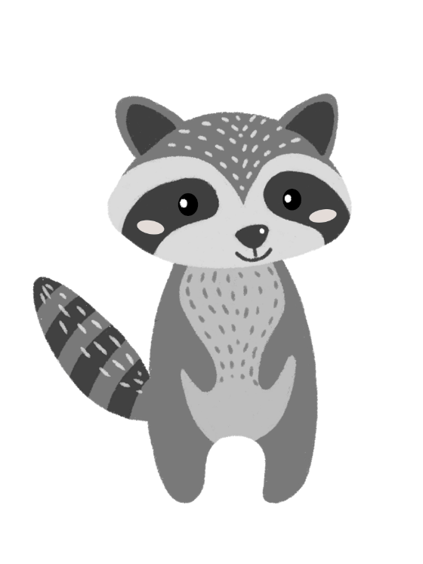
1-2ô
Hà Nội, ngày 3 tháng 12 năm 2021.
Bạn Ngọc thân mến!
Chắc bạn ngạc nhiên lắm khi nhận được thư mình vì bạn không hề biết mình. Nhưng mình lại biết bạn đấy.
Mình là Hoàng Lê Minh, học sinh lớp 3B, trường Tiểu học Thành Công, thành phố Hà Nội. Mình được biết về bạn qua báo Thiếu niên Tiền phong với tấm gương tiêu biểu vể học sinh nghèo vượt khó. Mình rất khâm phục nên muốn viết thư làm quen với bạn. Mình mong muốn chúng mình sẽ trở thành những người bạn tốt và cùng nhau phấn đấu để học tập đạt kết quả cao hơn. Mình cũng rất muốn có một ngày nào đó, hai đứa mình gặp nhau trên quê hương bạn, cùng ngắm cảnh đẹp của thành phố Sa Pa huyền ảo trong sương. Bạn đồng ý nhé!
Rất mong thư hồi âm của bạn. Hãy gửi thư cho mình theo địa chỉ trên nhé! Chúc bạn sức khoẻ và thành công.
Bạn mới quen
Minh
Hoàng Lê Minh
1ô
1ô
1ô
1ô
6-7ô
Viết chính giữa
6-7ô

Slide 12
THỰC HÀNH VIẾT BÀI

Slide 13
85
1. Bức thư rõ bố cục 3 phần.
2. Trình bày đúng bố cục của một bức thư.
3. Đúng, đủ nội dung yêu cầu của đề bài, tránh lạc đề.
4. Sử dụng từ ngữ phù hợp, tự nhiên.
TIÊU CHÍ ĐÁNH GIÁ

Slide 14
85
1. Biết viết một bức thư cho người bạn mới quen ở một miền khác để làm quen, hẹn bạn cùng thi đua học tốt.
2. Biết trình bày đúng, đủ về nội dung và hình thức của một bức thư.
YÊU
CẦU
CẦN
ĐẠT

Slide 15
CHÚC CÁC EM CHĂM NGOAN, HỌC GIỎI
CHÀO TẠM BIỆT !

